Slide 1
第六章 同步时序逻辑电路(一)
秦磊华 计算机学院

Slide 2

本节主要内容
6.1时序电路的定义
6.2 触发器结构、触发方式
6.3 主从结构触发器
6.4 维持阻塞结构触发器
6.5 时序电路的类型

Slide 3
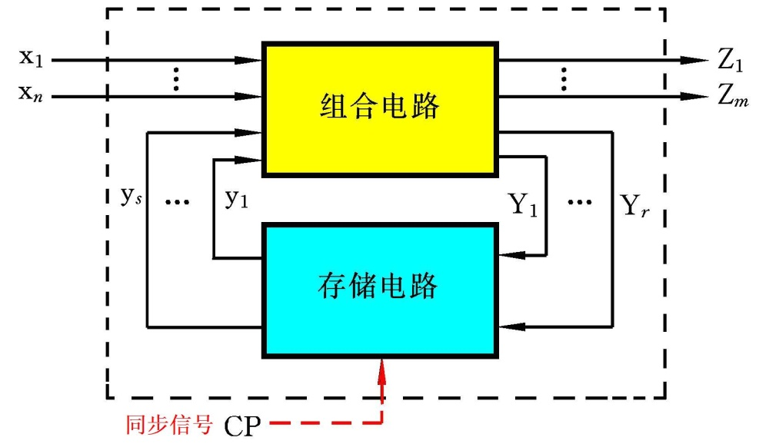
6.1 时序电路的定义
1.时序电路的逻辑结构
■逻辑电路在任何时刻的稳定输出不仅与电路该时刻的输入有关，还与电路过去的输入有关;
■由组合电路和存储电路两部分组成，通过反馈回路连成整体。

Slide 4
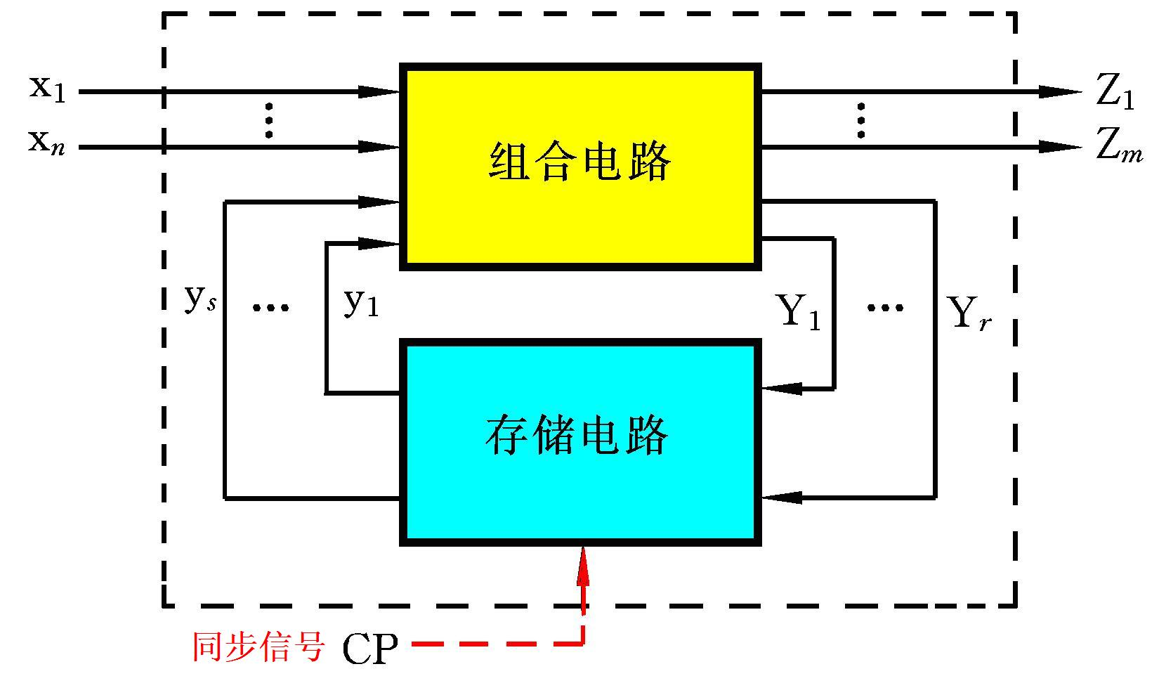
6.1 时序电路的定义
■ x₁,…，x_{n}： (外)输入信号；
■ Z₁,…，Z_{m}: (外)输出信号；
■ y₁,… ，y_{s}：(内输入)时序逻辑电路的“状态”,称为现态y^{n} 或y；
■ Y₁,…，Y_{r}：(内输出)称为“次态”(y^{n+1}), 时序逻辑电路的激励信号；
■ CP：时钟脉冲信号，是否存在取决于时序逻辑电路的类型。

Slide 5
6.2 触发器结构、触发方式
触发器具有信息存储功能，是时序电路的基本单元！
问题提出：
1.触发器如何保存信息？
2.触发器如何实现时序功能？
3.为什么采用多种不同触发方式和不同类型的触发器？各有何特点?
学习建议：
1.关注触发器状态改变的条件和时刻点(跳变点);
2. 灵活使用描述触发器功能的描述方法(功能)；

Slide 6
6.2 触发器结构、触发方式
1.触发器概述
■ 功能：存储一位二进制信息。
■ 特点：
•有两个稳定状态，分别用来表示逻辑1和0；
•在适当输入信号作用下，可从一种状态翻转到另一种状态；
•在输入信号取消后，能将获得的新状态保存下来。(记忆功能)
■ 分类：
•按触发方式分：电位触发、主从触发及边沿触发方式；
•按逻辑功能分：R-S触发器、D触发器、J-K触发器和T触发器

Slide 7
6.2 触发器结构、触发方式
2.基本RS触发器（与非门构成）
1)电路结构与逻辑符号
逻辑符号
输入端的小圆圈表示低电平有效
由两个与非门通过反馈构成
以Q端的状态表示触发器状态：Q =1:为状态1, Q =0:为状态0

Slide 8
6.2 触发器结构、触发方式
2.基本RS触发器（与非门构成）
2)工作原理分析 (四种情况)
1
0
1
1
0
1
1
0
1
1
原状态
原状态
触发器保持：当 =1； =1，触发器保持原来的状态不变

Slide 9
6.2 触发器结构、触发方式
2.基本RS触发器（与非门构成）
2)工作原理分析 (四种情况)
0
1
0
1
0
1
0
1
0
1
1
原状态Q=1
原状态Q=0
结论：当 =0； =1，无论触发器原状态如何，都变为1态

Slide 10
6.2 触发器结构、触发方式
2.基本RS触发器（与非门构成）
2)工作原理分析
1
0
x
1
0
原状态Q=X
结论：当 =1； =0，无论触发器原状态如何，都变为0态

Slide 11
6.2 触发器结构、触发方式
2.基本RS触发器（与非门构成）
2)工作原理分析
0
1
研究两个输入端都为0的情况
而当 =0； =0同时撤消后，触发器新状态不能确定!
0
1
原状态Q=X
为避开禁止状态，输入信号不应同时为0

Slide 12
6.2 触发器结构、触发方式
2.基本RS触发器（与非门构成）
3)触发方式
置1端（Set）
1
0
0
1
置0端（Reset）
1
0
基本RS触发器的触发方式属电平触发
:RS的变化可能随时对状态产生影响

Slide 13
6.2 触发器结构、触发方式
2.基本RS触发器（与非门构成）
4)逻辑功能表
1
1
0
0
保 持
1
1
1
1
0
1
0
1
+ =1
置 1
0
1
1
1
1
0
0
0
置 0
1
0
1
0
0
0
0
1
禁 止
0
0
1
1

Slide 14
6.2 触发器结构、触发方式
2.基本RS触发器（与非门构成）
5)基本触发器的特点总结
■有两个互补的输出端，有两个稳定的状态。
■有复位、置位、保持三种功能。

Slide 15
6.2 触发器结构、触发方式
3.基本RS触发器描述方法（与非门构成）
1)状态转换真值表
0 0 0 1
0 0 1 1
0 1 0 0
0 1 1 0
1 0 0 1
1 0 1 1
1 1 0 0
1 1 1 1
状态转换真值表
Q^{n} Q^{n+1}
真值表建立输入、原状态Q^{n}(现态)与新状态Q^{n+1}(次态)间的关系表

Slide 16
6.2 触发器结构、触发方式
3.基本RS触发器描述方法（与非门构成）
2)次态卡诺图
3)特征方程
（约束条件）

Slide 17
6.2 触发器结构、触发方式
3.基本RS触发器描述方法（与非门构成）
4)状态转移图:用于分析是否存在遗漏的状态变迁(?)
0
1

Slide 18
6.2 触发器结构、触发方式
3.基本RS触发器描述方法（与非门构成）
5)激励表(为达到状态转换的目标，电路的输入应该是什么)
Q^{n} → Q^{n+1} |  |  | 说 明
0 → 0 | 1 | X | 状态不变或清0
0 → 1 | 0 | 1 | 置1
1 → 0 | 1 | 0 | 置0
1 → 1 | X | 1 | 状态不变或置1
S
D
R
D

Slide 19
6.2 触发器结构、触发方式
3.基本RS触发器描述方法（与非门构成）
6)波形图
■确定状态变化时刻(根据触发器动作特征) ■确定新状态(根据触发器的逻辑功能)
1
0
1
0
1
1
1
0
1
1
1
1
1
0
1
0
初始状态为0
0
不定
1
不变
置1
不变
置1
不变
置0
不变
禁止

Slide 20
6.2 触发器结构、触发方式
3.基本RS触发器描述方法（与非门构成）
例1 与非门组成的基本RS触发器，设初始状态为0，输入端波形图如下，画出输出端波形图。
－
－
初始状态为0

Slide 21
6.2 触发器结构、触发方式
4. 时钟控制的RS触发器
1)钟控RS触发器结构与特点
G
4
G
2
S
&
Q
4
(1)电路结构
&
Q
CP
&
Q
&
R
Q
3
G
1
G
3
时钟脉冲控制
门电路
基本RS触发器
(2)时钟脉冲控制触发器的工作特点
■由时钟脉冲确定状态转换的时刻(即何时转换)
■由输入信号确定触发器状态转换的方向(即如何转换)

Slide 22
2)工作原理
6.2 触发器结构、触发方式
4. 时钟控制的RS触发器
CP=0：状态不变(结合基本RS触发器)
CP=1：
状态发生变化(与基本RS触发器不同)
S=0；R=0：Q^{n+1}=Q^{n}
S=1；R=0：Q^{n+1}=1
1
0
S=0；R=1：Q^{n+1}=0
S=1；R=1：禁止

Slide 23
3)逻辑功能描述（在CP=1）
6.2 触发器结构、触发方式
4. 时钟控制的RS触发器
(2)状态转换真值表
(1)功能表
S | R | Q ^{n+1} | 说 明
0 | 0 | Q ^{n} | 状态不变
0 | 1 | 0 | 置0
1 | 0 | 1 | 置1
1 | 1 | － | 禁止状态
Q^{n} | S | R | Q^{n＋1}
0 | 0 | 0 | 0
0 | 0 | 1 | 0
0 | 1 | 0 | 1
0 | 1 | 1 | X
1 | 0 | 0 | 1
1 | 0 | 1 | 0
1 | 1 | 0 | 1
1 | 1 | 1 | X
(4)特征方程
（约束条件）

Slide 24
6.2 触发器结构、触发方式
4. 时钟控制的RS触发器
(5)激励表
(6) 状态转换图
Q ^{n}→Q ^{n+1} | S | R | 说 明
0 → 0 | 0 | X | 状态不变或清0
0 → 1 | 1 | 0 | 置1
1 → 0 | 0 | 1 | 置0
1 → 1 | X | 0 | 状态不变或置1
S=0
R=1
S=x
R=0
1
0
S=0
R=x
S=1
R=0
时钟触发器逻辑功能：5种描述方式+波形图

Slide 25
7)工作波形
6.2 触发器结构、触发方式
4. 时钟控制的RS触发器
在CP为高电平期间的R、S信号影响触发器的状态。
在CP为低电平期间其状态不变。
同步RS触发器真值表
S R Q^{n+1}
0 0 Q^{n}
0 1 0
1 0 1
1 1 Ф
初态为1

Slide 26
6.2 触发器结构、触发方式
4. 时钟控制的RS触发器
例2 钟控RS触发器及逻辑门组成如下时序电路，其输入CP、D端波形如图所示，设触发器初态为1，试画出触发器Q 端的输出波形。
解：时钟RS触发器S=D，R= D, 电路只有置0、置1两种逻辑动作。
S(R)

Slide 27
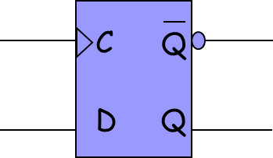
6.2 触发器结构、触发方式
5. 时钟控制的D触发器
1)电路组成
Q
CP
&
&
D(R)
D(S)
&
&
Q
2)特征方程 (CP=1时)
Q
n
+
1
=
D + DQ^{n}
= D
(约束条件)

Slide 28
6.2 触发器结构、触发方式
5. 时钟控制的D触发器
3)状态转移真值表
D | Q^{n+1}
0 | 0
1 | 1
4)状态转移图

Slide 29
6.2 触发器结构、触发方式
5.时钟控制的D触发器
5)激励表

Slide 30
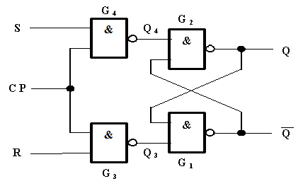
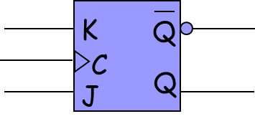
6.2 触发器结构、触发方式
5.时钟控制的JK触发器
1)电路组成
将时钟控制RS触发器输出交叉反馈到两个输入端
J
K
2)特征方程(CP =1)
⎯
将S= JQ^{n} R = KQ^{n} 代入到时钟控制的RS触发器状态方程:
−
−
−
Q^{n+1} = S + RQ^{n}
Q^{n+1} = JQ^{n} + KQ^{n}

Slide 31
6.2 触发器结构、触发方式
6.时钟控制的JK触发器
J
K
Q^{n+1}
3)状态转移真值表
0
0
Q^{n}
0
1
0
1
0
1
1
1
Q
n
4)状态转移图

Slide 32
6.2 触发器结构、触发方式
6.时钟控制的JK触发器
5)激励表

Slide 33
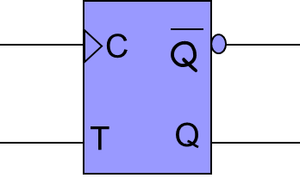
6.2 触发器结构、触发方式
7.时钟控制的T触发器
1)电路组成
J、K触发器的输入端连接在一起
J
T
K

Slide 34
6.2 触发器结构、触发方式
7.时钟控制的T触发器
2)特征方程
3)状态转移真值表
T
Q^{n+1}
0
Q^{n}
1

Slide 35
6.2 触发器结构、触发方式
7.时钟控制的T触发器
4)状态转移图
5)激励表

Slide 36
6.2 触发器结构、触发方式
8. 触发器小结
前述 RS 、JK 、T、D 型触发器各有何应用特点 ？(应用领域)

Slide 37
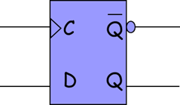
6.2 触发器结构、触发方式
9. 触发器的触发方式
1) 电位触发方式的工作特性
■在约定钟控信号电平(如CP=1或CP=0)期间内，输入激励信号的变化都会引起触发器状态的改变；在约定钟控信号电平期间外，无论输入激励信号如何变化，触发器状态保持不变。

Slide 38
6.2 触发器结构、触发方式
9. 触发器的触发方式
2)钟控RS触发器存在的空翻现象
钟控RS触发器在CP的有效电平期间，R、S如果发生多次变化，触发器的状态也随着变化多次。对信号的敏感时间长，抗干扰能力差。

Slide 39
6.2 触发器结构、触发方式
9.触发器的触发方式
3)空翻的原因
解决办法?
■“空翻”原因
在时钟脉冲作用期间，输入信号直接控制着触发器状态的变化
CP为1时，输入信号发生变化，触发器状态会跟着变化
时钟宽度控制不够精心
⧫ CP为1时间过长，输入的多次变化得到完全响应，使得一个时钟脉冲作用期间触发器多次翻转
■“空翻”的后果
将造成状态的不确定和系统工作的混乱。

Slide 40
6.3 主从结构触发器
主从触发器基本原理
■引入主从结构的目的: 避免触发器的空翻
■主从结构如何实现
■主从结构如何避免触发器的空翻。

Slide 41
6.3 主从结构触发器
1.主从触发器的一般结构
master
slave
R_{D}
R
G₇
G₃
&
G₅
&
G₁
&
&
Q
MQ
G₆
MQ
G₄
G₂
&
G₈
&
&
&
Q
S
CP
1
G₉
S_{D}

Slide 42
6.3 主从结构触发器
2.主从触发器的工作机制
主
从
G
8
G
4
G
S
&
G
&
2
&
6
&
Q
1
CP
&
&
&
&
Q
R
G
5
G
G
G
1
7
1
3
G
9
主工作，重不工作

Slide 43
6.3 主从结构触发器
2.主从触发器的工作机制
主
从
G
8
G
4
G
S
&
G
&
2
&
6
&
Q
0
CP
&
&
&
&
Q
R
G
5
G
G
G
1
7
1
3
G
9
主不工作，重不作

Slide 44
6.3 主从结构触发器
2.主从触发器的工作机制
G
8
G
4
G
S
&
G
&
2
&
6
&
Q
CP
&
&
&
&
Q
R
G
5
G
G
G
1
7
1
3
G
9
“前沿采样，后沿定局”
■时钟脉冲上升沿开始,主触发器按其功能正常工作，从触发器被封锁
■时钟脉冲下降沿开始,主触发器被锁定，其输出影响从触发器状态改变

Slide 45
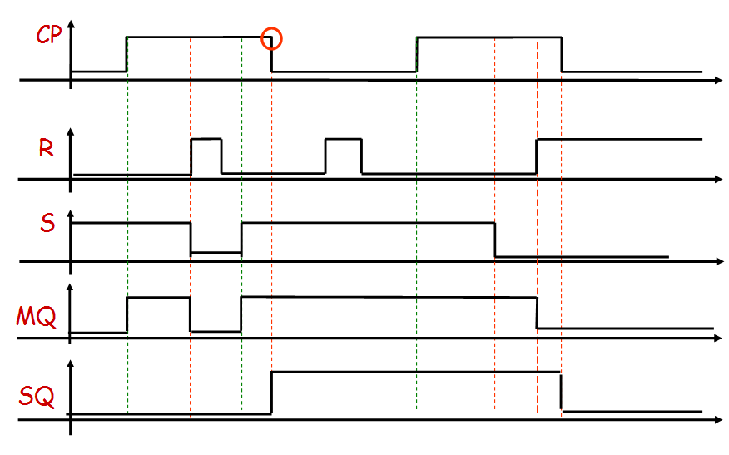
6.3 主从结构触发器
3.主从RS触发器
G
8
G
4
G
S
&
G
&
2
&
6
&
Q
CP
&
&
&
&
Q
R
G
5
G
G
G
1
7
1
3
G
9

Slide 46
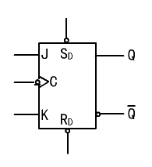
6.3 主从结构触发器
4.主从JK触发器
R_{D}:直接置0，低电平有效(异步)
S_{D}:直接置1，低电平有效(异步)
主触发器
从触发器

Slide 47
6.3 主从结构触发器
4.主从JK触发器
主从JK触发器主触发器的一次翻转

Slide 48
6.4 维持阻塞结构触发器
1.电路结构
＆
￮
Q₁
G₁
G₂
S
＆
￮
Q₂
3个由与非门构成的基本RS触发器
CP
＆
￮
Q
G₅
G₆
￮
Q₃
＆
￮
Q
＆
R
G₃
D
G₄
＆
￮
Q₄

Slide 49
6.4 维持阻塞结构触发器
1.电路结构
＆
￮
Q₁
G₁
G₂
S
＆
￮
Q₂
3个由与非门构成的基本RS触发器
CP
＆
￮
Q
G₅
G₆
第一级的G2输出反馈到G3的输入，3个RS触发器相互关联
￮
Q₃
＆
￮
Q
＆
R
G₃
D
G₄
＆
￮
Q₄

Slide 50
6.4 维持阻塞结构触发器
2.工作原理
1)CP=0
D
G₂、G₃被封闭
D
＆
￮
Q₁
G₁
Q₂=Q₃=1
S=R=1
G₂
＆
￮
Q₂
CP
1
＆
￮
Q
最后一级 RS触发器维持原态；
G₅
G₆
Q3=1,使输入D进入第一级触发器：
￮
Q₃
＆
￮
Q
D
＆
G₃
1
Q₄= D
Q₁= D
D
G₄
＆
￮
Q₄
D

Slide 51
6.4 维持阻塞结构触发器
2.工作原理
2)CP由0→1时
D
G₂、G₃被打开
D
＆
￮
Q₁
G₁
Q₂从1→D
Q₃从1→D
G₂
1→ D
＆
￮
Q₂
D=0 时
CP
＆
￮
Q
G₅
S=Q₂=1
R=Q₃=0
Q^{n+1}=D=0
G₆
￮
Q₃
＆
￮
Q
⧫ D=1 时
D
＆
G₃
1→ D
D
G₄
S=Q₂=0
R=Q₃=1
Q^{n+1}=D=1
＆
￮
Q₄
D
结论: CP由0→1时，Q^{n+1}=D

Slide 52
6.4 维持阻塞结构触发器
2.工作原理
3)CP=1期间
G₂、G₃被打开
D
＆
￮
Q₁
D=0 时
G₁
G₂
1→ D
S=Q₂=1
R=Q₃=0
D的变化被G₄封锁
＆
￮
Q₂
CP
＆
￮
Q
⧫ D=1 时
G₅
G₆
S=Q₂=0
R=Q₃=1
D的变化被G_{3、}G₁封锁
￮
Q₃
＆
￮
Q
D
＆
G₃
1→ D
结论:
CP由0→1后CP=1，D的变化均被封锁(G₄或G_{3、}G₁),
有效避免了空翻。
D
G₄
＆
￮
Q₄
D

Slide 53
6.4 维持阻塞结构触发器
2.工作原理
D
Q
D
Q
置1维持线
D
＆
￮
Q₁
cp
cp
G₁
置0阻塞线
Q
Q
G₂
Q₂
从电路结构上看，加于置“1”通道或置“0”通道同侧的是维持线，加到另一侧的是阻塞线。
CP
＆
￮
＆
￮
Q
G₅
G₆
￮
Q₃
＆
￮
Q
D
＆
G₃
G₄
置0维持线
D
＆
￮
Q₄
置1阻塞线
D

Slide 54
触发器
掌握常见触发器功能表；
掌握常见触发器的功能表、状态转移真值表、次态卡诺图、状态转移图、激励表。
掌握RS、JK、D、 T触发器的功能表、功能特征并灵活使用！
掌握包含寄存器的电路波形画法！（找变化点）

Slide 55
1.Mealy型电路
6.5 时序电路的类型
按照同步时序电路的输出特征，时序电路可分为两种类型。
若时序逻辑电路的外输出是电路外输入和电路状态的函数，则称为Mealy型时序电路

Slide 56
6.5 时序电路的类型
Z
&
D
D
组合逻辑：
?
内输入：
?
CP
存储逻辑：
?
内输出：
?
&
=1
外输入：
?
&
外输出：
?
&
=1
图中所示电路属于组合逻辑还是存储逻辑：？
图中所示电路作用：？
激励电路
x

Slide 57
6.5 时序电路的类型
Z
&
D
D
CP
D=1
&
=1
&
D=0
0
1
D=1
&
=1
D=0
该电路状态转移图中，外输出应处的位置：？
x

Slide 58
6.5 时序电路的类型
Z
&
D
D
D=1
CP
D=1/Z
&
=1
0
1
D=1
&
D=0/Z
D=1/Z
D=0
&
=1
D=0
D=0/Z
x

Slide 59
2.Moore 型电路
6.5 时序电路的类型
x₁
x_{n}
.
.
组合逻辑
y_{s}
y₁
Y₁
.
.
.
Y_{r}
存储逻辑
CP
组合逻辑
Z₁
.
.
.
Z_{m}
若时序逻辑电路的外输出仅仅是电路电路状态的函数，则称为Moore型时序电路

Slide 60
2.Moore 型电路
6.5 时序电路的类型
Z
&
x₁
x_{n}
.
.
组合逻辑
y_{s}
y₁
Y₁
.
.
.
Y_{r}
存储逻辑
&
CP
CP
≥1
&
组合逻辑
Z₁
.
.
.
Z_{m}
&
D=1
0
1
X
D=0
D=1
D=0
该电路状态转移图中,外输出应处的位置：？

Slide 61
2.Moore 型电路
6.5 时序电路的类型
Z
&
x₁
x_{n}
.
.
组合逻辑
y_{s}
y₁
Y₁
.
.
.
Y_{r}
存储逻辑
CP
组合逻辑
Z₁
.
.
.
Z_{m}
CP
&
≥1
&
D=1
&
D=0
0/Z
1/Z
D=1
X
D=0

Slide 62
第一部分完

